Slide 1
МАТЕМАТИЧЕСКАЯ СКАЗКА
«КОГДА ЭТО БЫВАЕТ?»

Slide 2
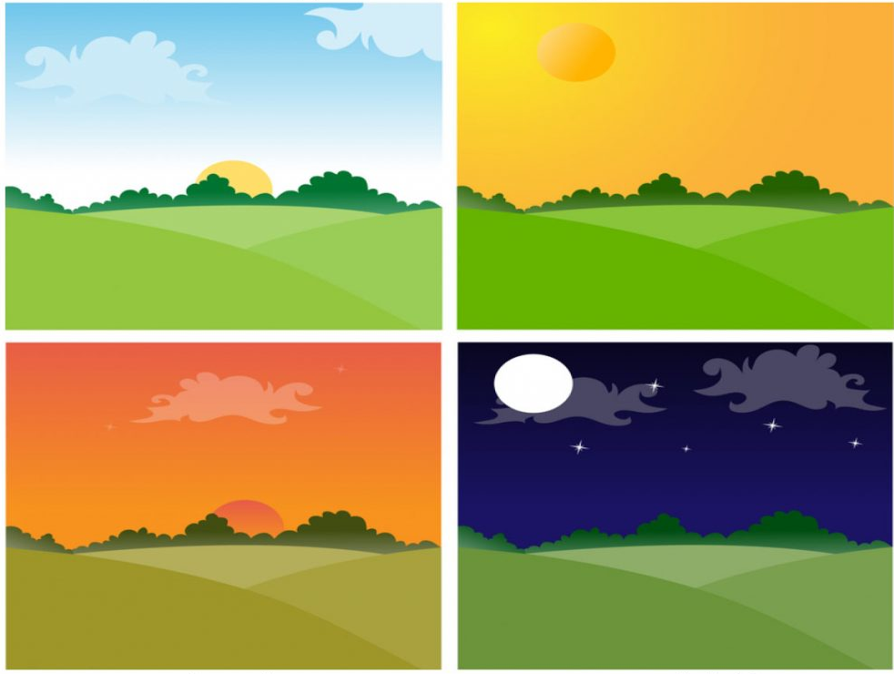
Поспорили однажды четыре времени суток: утро, день, вечер и ночь.

Slide 3
Я самое красивое время суток,- говорило молоденькое утро. – Я бужу солнышко, и оно окрашивает меня сиренево-малиновым светом. Все постепенно оживает, набирается сил. На траве блестят капли росы.

Slide 4
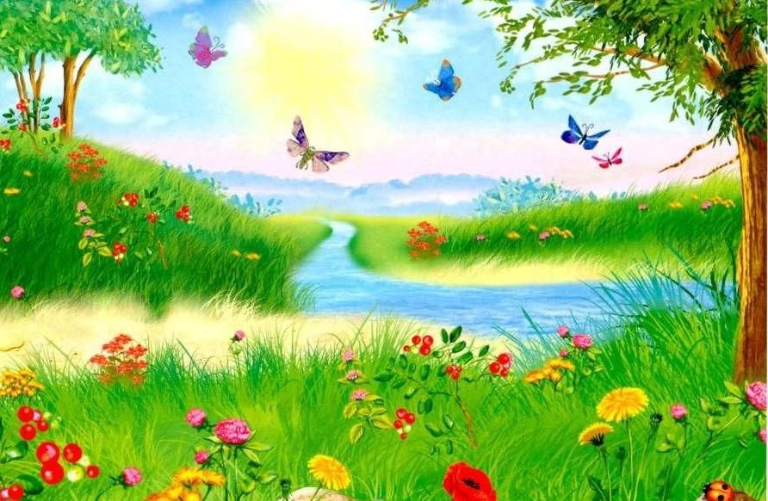
Нет, - возражал ему деловитый день, - это я самое красивое время суток. Солнце уже в самом разгаре. Оно дает энергию. Все бодры и радостны, заняты своим делом. А небо, какое голубое!

Slide 5
Вечером небо самое красивое – бордово – синее, - заявляет вдруг вечер. – Солнце постепенно садится. Все заканчивают свои дела. Ветер затихает, птицы смолкают. Приятная усталость касается всех, и приходит время для отдыха. На землю опускаются сумерки.

Slide 6
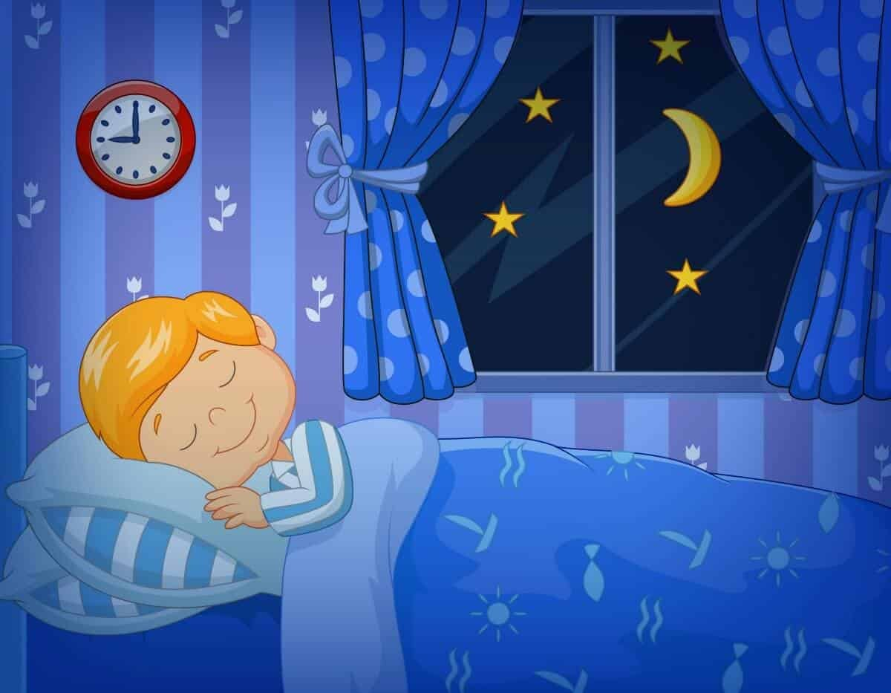
Тут раздается хрипловатый голос мудрой ночи:
- Самое замечательное небо – ночью. Как много звезд можно увидеть на нем и сколько интересного и поучительного! Вот Большая Медведица, а вот Полярная звезда. Тишина ласкает слух. Только сверчок где-нибудь поет колыбельную для тех, кто набегался, напрыгался за целый день и сейчас видит сладкие сны. Сны – такая таинственность! Они завораживают и уносят в свою далекую страну.

Slide 7
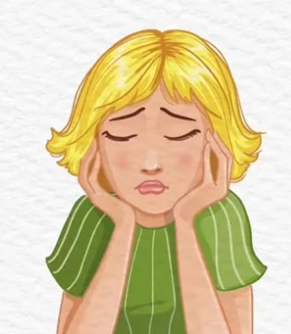
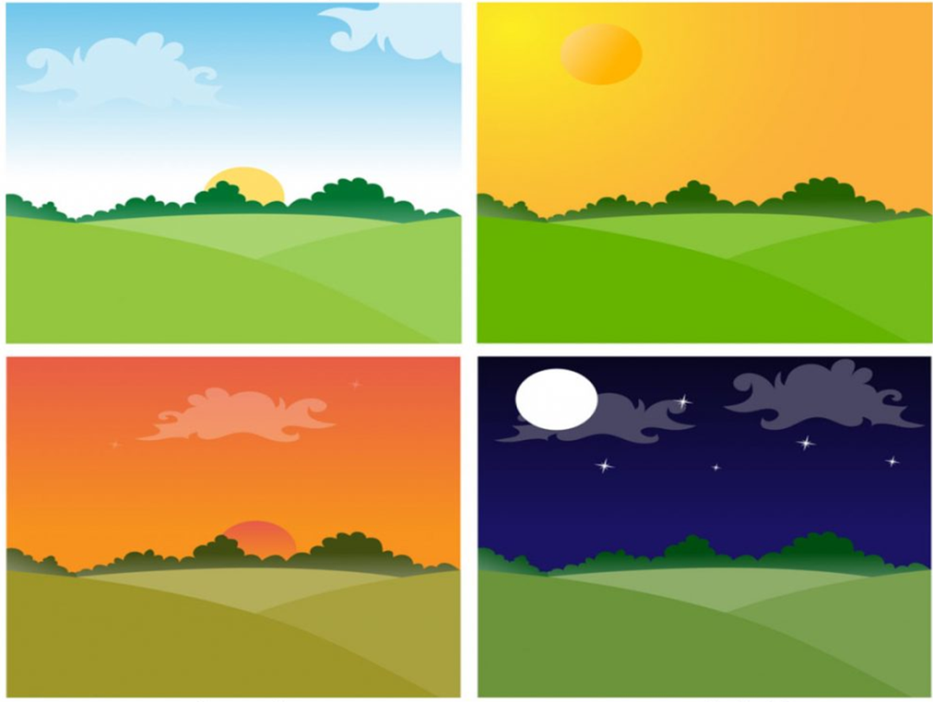
Так сидели, пили чай и хвастались друг пред другом времена суток.
Но вдруг раздался звонок в дверь, и вошла мама мальчика Саши. Времена суток сразу же узнали её. Они всё время сопровождали её и сына. Женщина всегда была веселой и жизнерадостной. Но сейчас её лицо было грустным. А в глазах блестели слезы.

Slide 8
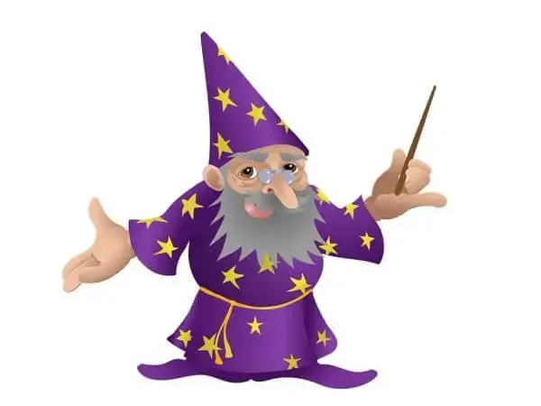
Сашина мама рассказала, что с мальчиком приключилась беда. Злой волшебник заколдовал её сына, и теперь он все делает наоборот: днём спит, утром, когда все встают, готовится ко сну, вечером, когда все заканчивают работать, он только собирается вставать, а ночью, когда все спят, играет со своими игрушками.

Slide 9
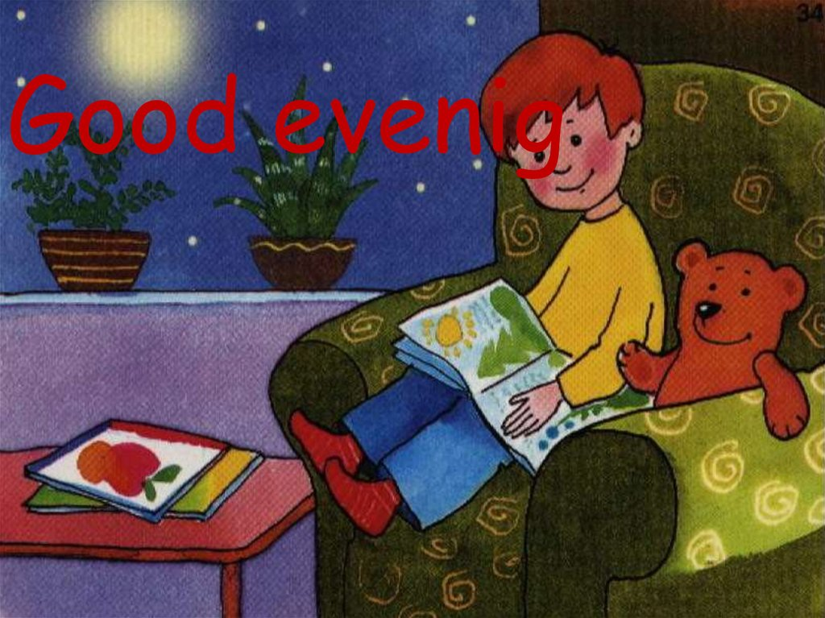
Чего только не пробовала мама, чтобы расколдовать сына. Но ничего не помогает. Посоветовала ей одна добрая старушка обратиться к временам суток. Так она и сделала.
Думали, думали времена суток и решили обратиться к вам ребята. Чтобы снять заклятье, нужно ответить на вопросы. Давайте поможем Саше.

Slide 11
Солнце в самом зените, жара, небо синее-синее. Звери и птицы прячутся в тень деревьев. Когда это бывает?

Slide 12
Солнышко близится к закату, небо постепенно окрашивается в синевато-красные оттенки, все смолкает, лишь слышится шелест деревьев, когда пролетает ветерок да в траве поют цикады и сверчки. Когда это случается?

Slide 13
Небо постепенно становится темно-фиолетовым, почти черным, солнца уже нет, на небе появляется луна, становится свежо и прохладно. Когда такое случается?

Slide 14
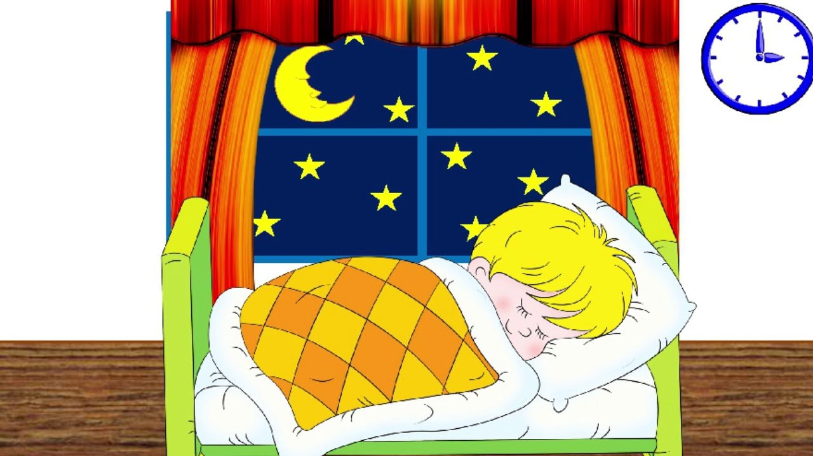
Вы правильно ответили на вопросы о частях суток и спасли мальчика Сашу от чар злодея.

